Slide 1



다변량 스팀 사용 이상 감지 및 영향 변수의 원인 분석
23.12.14
서울과학기술대학교 데이터사이언스학과
이성호 sean0310@seoultech.ac.kr
배소희 shbae2819@g.seoultech.ac.kr
심재웅 jaewoong@seoultech.ac.kr

Slide 2
Tg04 예측
IMV-LSTM 활용
이상 탐지 정의 방안
Tg04 vs 지절

Slide 3
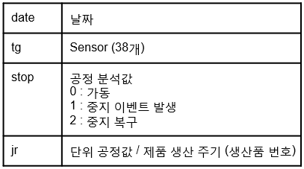
데이터
이용 데이터
제품 2종에 대한 6달간 센서 데이터
df_ext(2023-03,04)(5123,0385)_2023-11-16 seoultech
df_ext(2023-05,06)(5123,0385)_2023-11-16 seoultech
df_ext(2023-07,08)(5123,0385)_2023-11-16 seoultech
기간 : 2023-03-02 08:00:00 ~ 2023-08-27 03:00:00 (분)
이용 데이터 전처리
• jr_progress : jr을 기준으로 시간에 따른 정수를 새로운 변수로 추가
• 전체 데이터에 대해 Minmaxscaler 적용
Jr_progress
jr

Slide 4
데이터
이용 데이터
이용 데이터 정의
• input(X) : tg (37개 sensor 데이터), 공정진행도(jr_progress)
- Window size : 20
• output(y) : 10분 후의 tg 04(스팀 순간값)
Data split
• Train/Validation/Test = 60:20:20
Train : 2023-03-02 08:00:00 ~ 2023-06-16 18:22:00 (52980)
Validation : ~ 2023-07-16 12:37:00 (17660)
Test : ~ 2023-08-27 03:00:00 (17663)

Slide 5
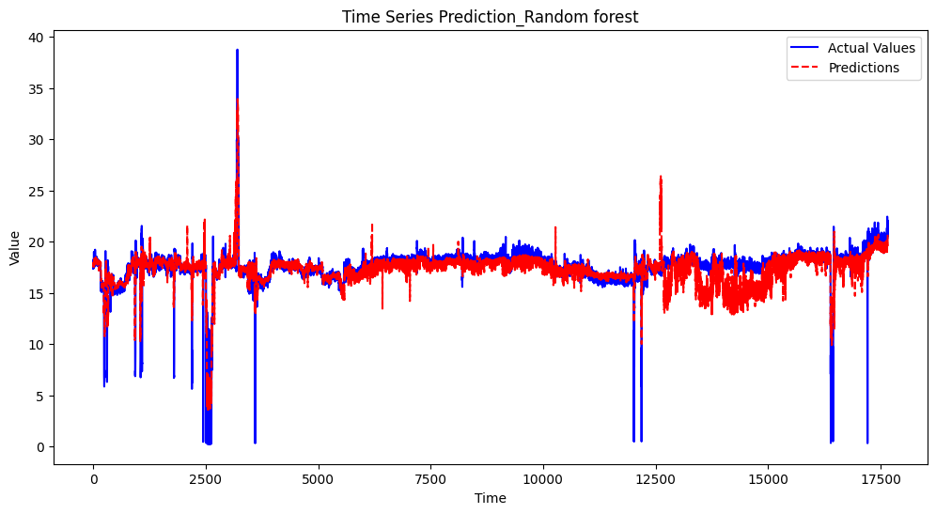
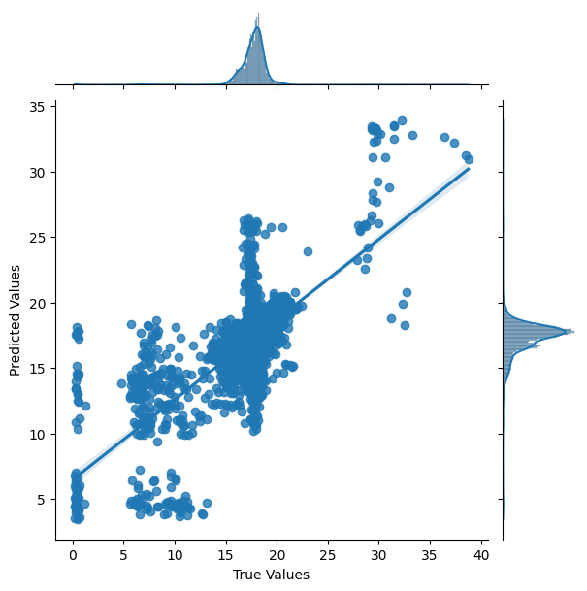
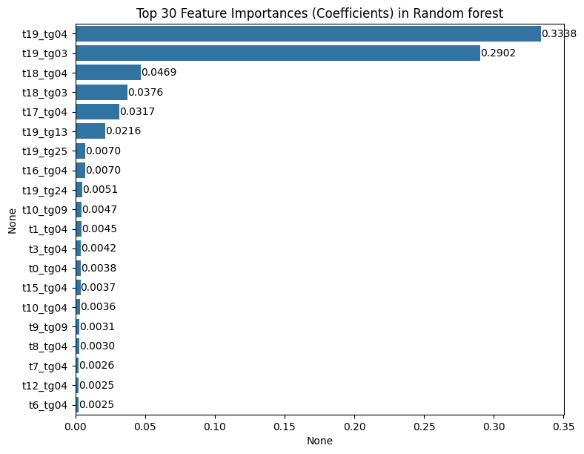
머신 러닝 모델 (Random forest)
예측 성능 지표
R² : 0.4051
MSE : 2.2104
변수 중요도
tag04 & tg03가 가장 중요하게 작용

Slide 6
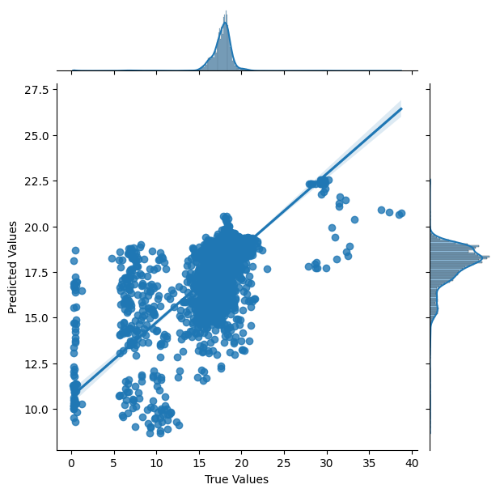
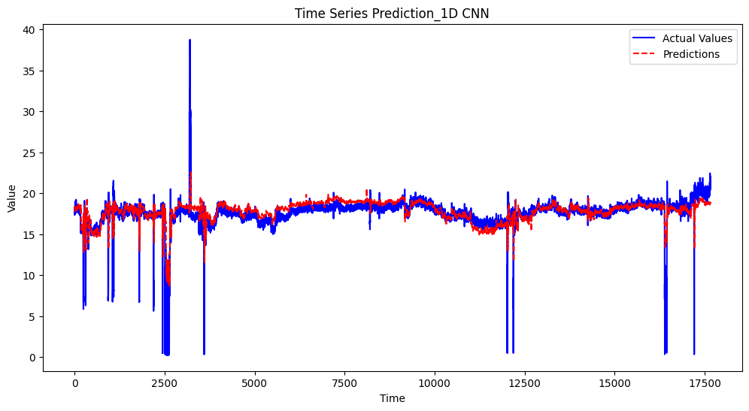
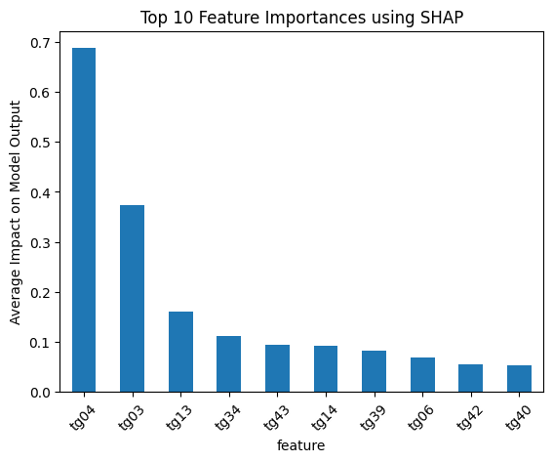
딥러닝 모델 (1D CNN)
Experiment setting
1D Conv layers(64-128-256-512-1024 / kernel=3) + linear layers (1024-512-128-64-1)
Epoch : 100
optimizer : Adam(lr=1e-4)
Result
R² : 0.4045
MSE : 2.2125
SHAP을 통한 모델 해석
tg04: 스팀 순간값
tg03: 끝단 설비 속도
tg13: 설비B1 절대습도
tg34: 설비AE 절대습도
tg43: 설비 PE2 온도
Notes:
LIME의 weight?

Slide 7
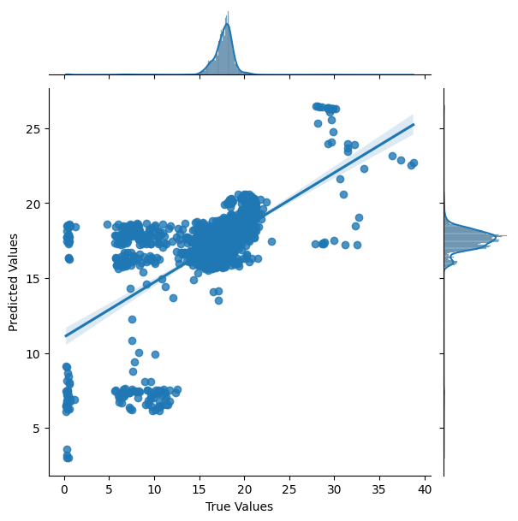
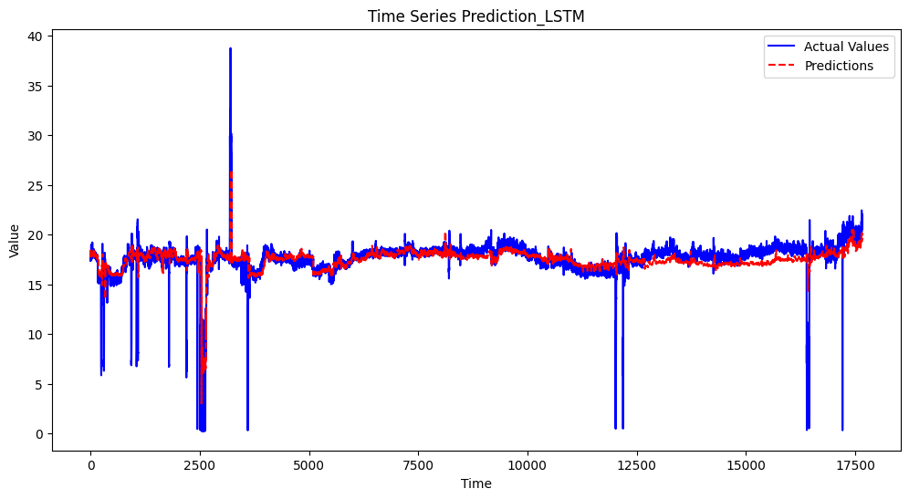
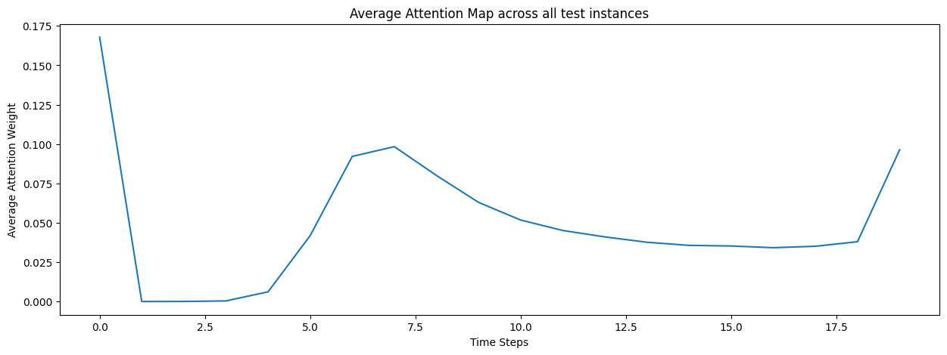
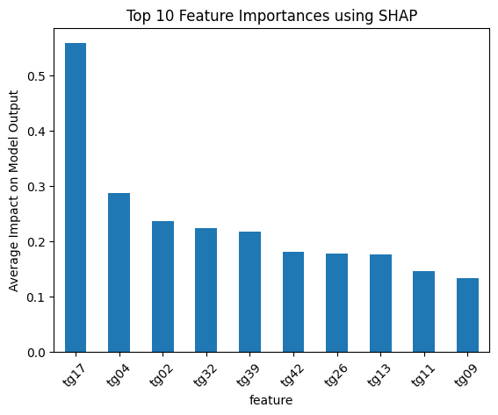
딥러닝 모델 (LSTM)
Experiment setting
LSTM layer(hidden=256, layer=8) + attention layar
Epoch : 100
optimizer : Adam(lr=1e-4)
Result
R² : 0.4018
MSE : 2.2226
모델 해석
tg17: 스팀 누적값
tg04: 스팀 순간값
tg02: 종이별 측정 무게
tg32: 설비 S1 온도
tg39: 설비 AS 절대습도

Slide 8
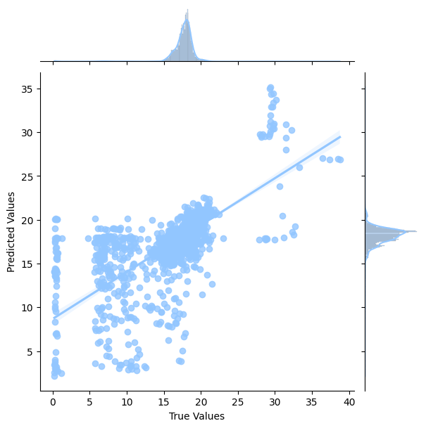
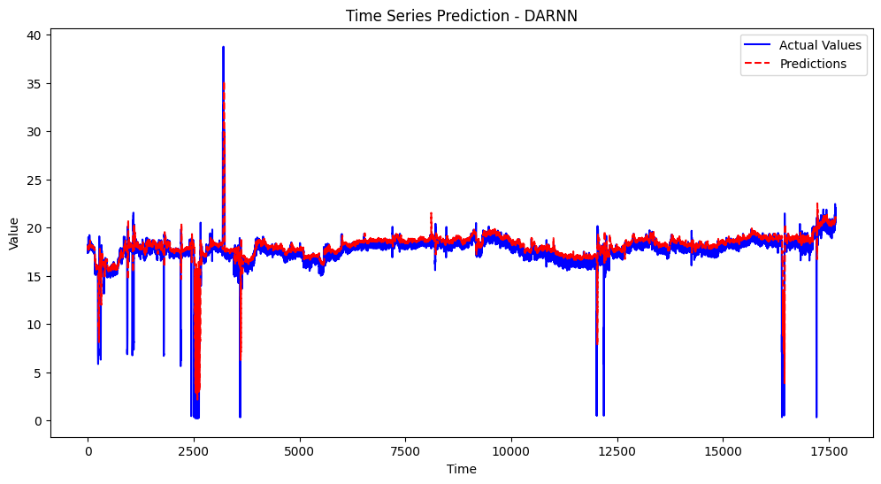
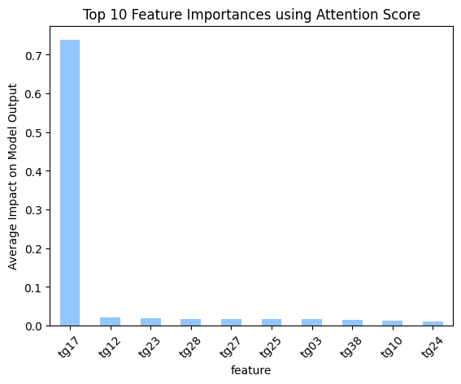
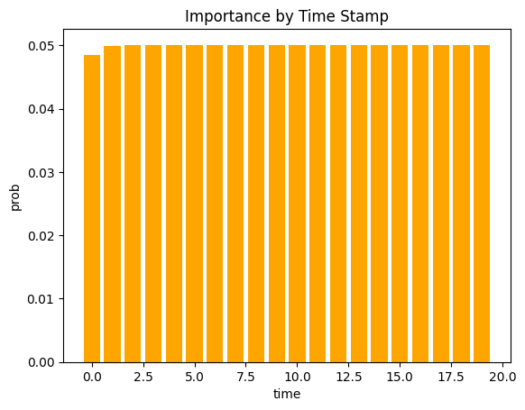
딥러닝 모델 (DARNN)
Experiment setting
Encoder & Decoder Layer : 16
Epoch : 200
Optimizer : Adam(lr=1e-3)
Result
R² : 0.4331
MSE : 2.1064
Attention Score을 통한 모델 해석
tg17이 중요하게 작용
tg17: 스팀 누적값
예측 지점과
먼 시점
예측 지점과
가까운 시점
Notes:
LIME의 weight?

Slide 9
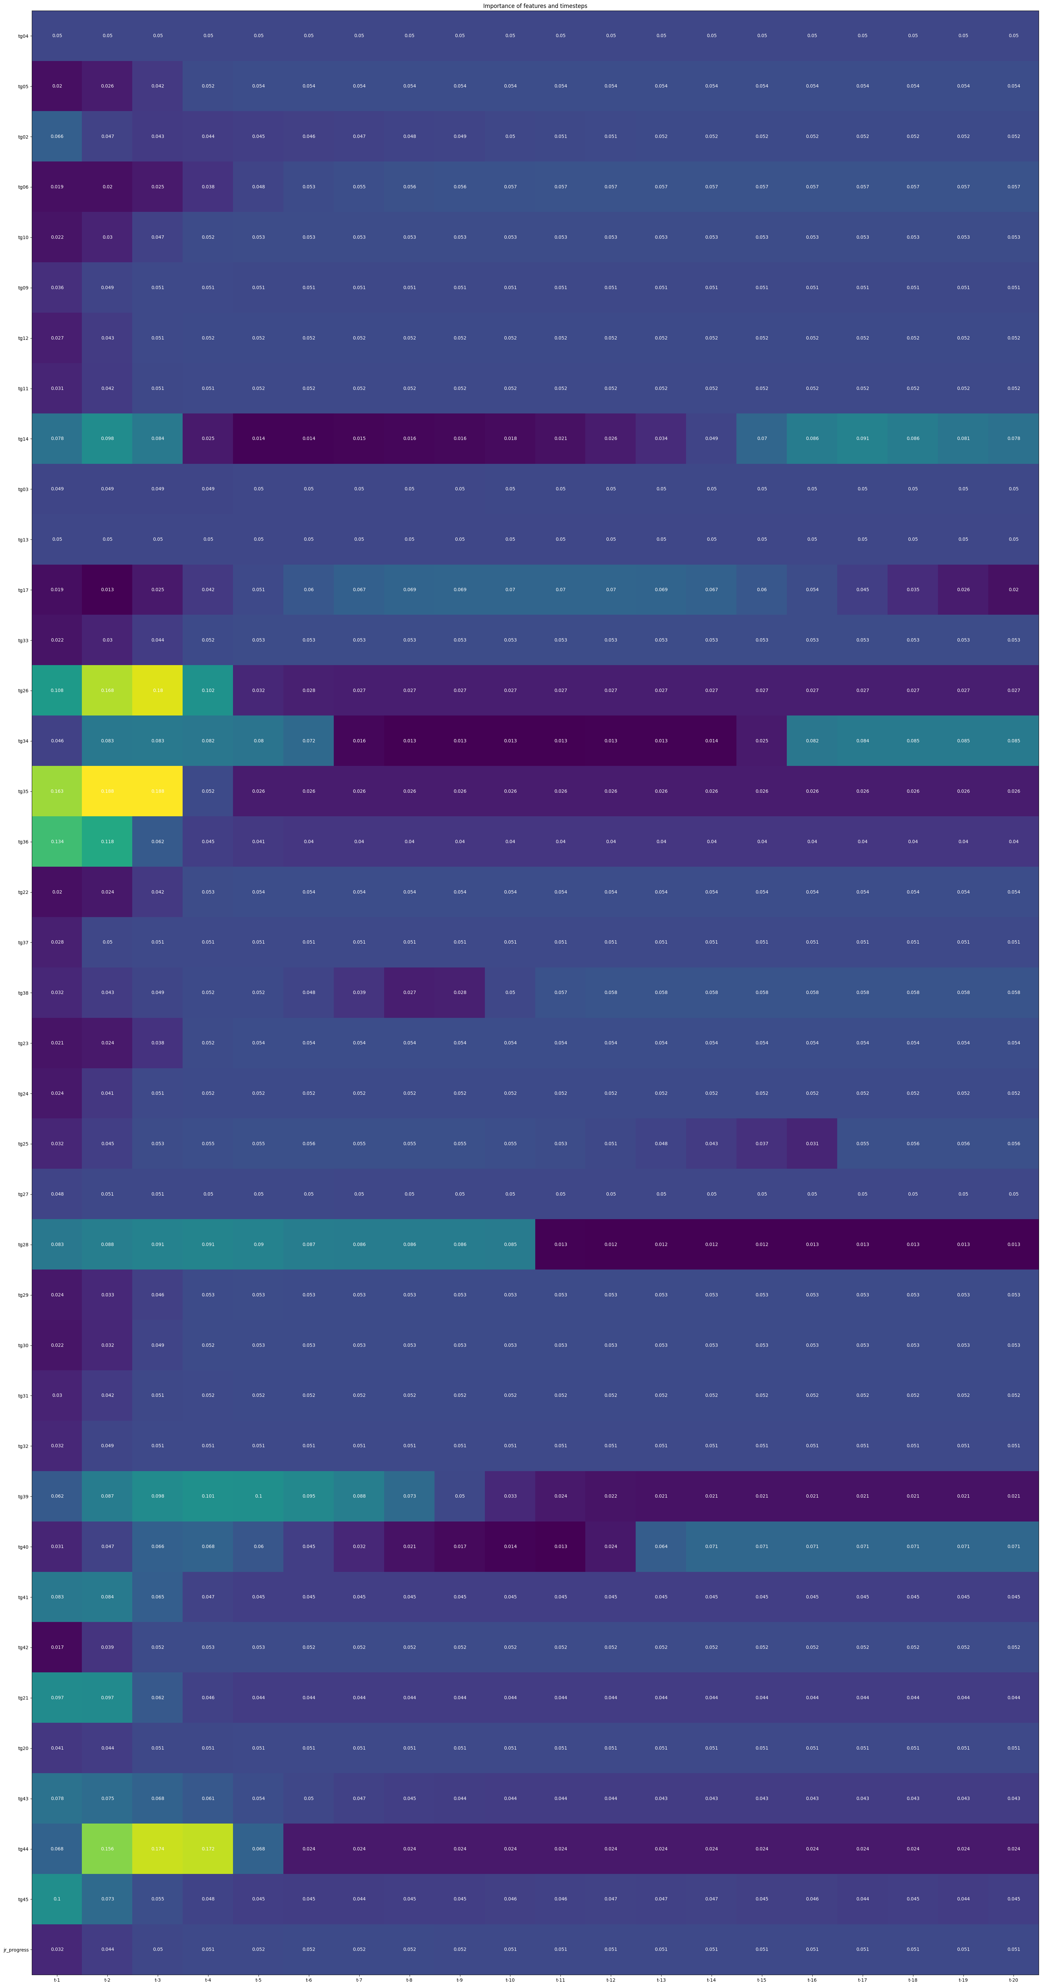
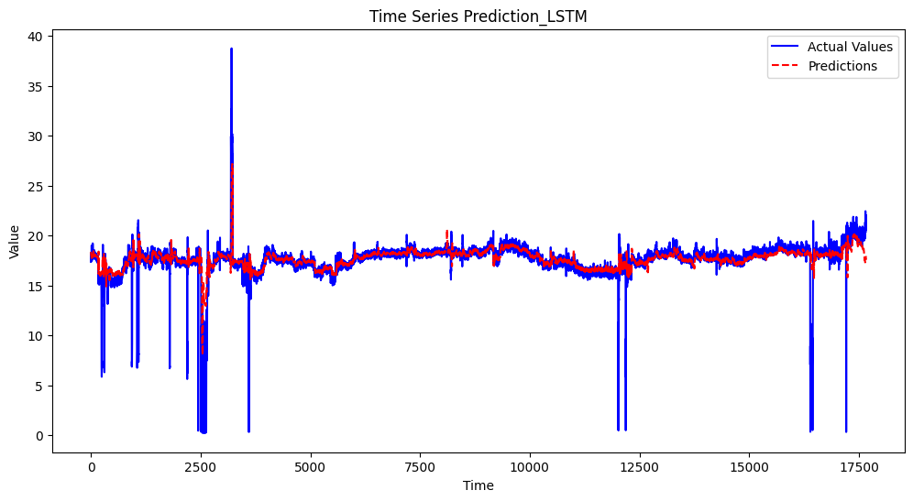
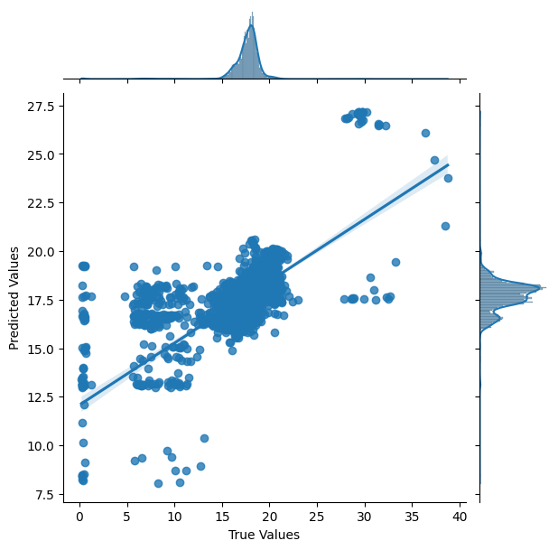
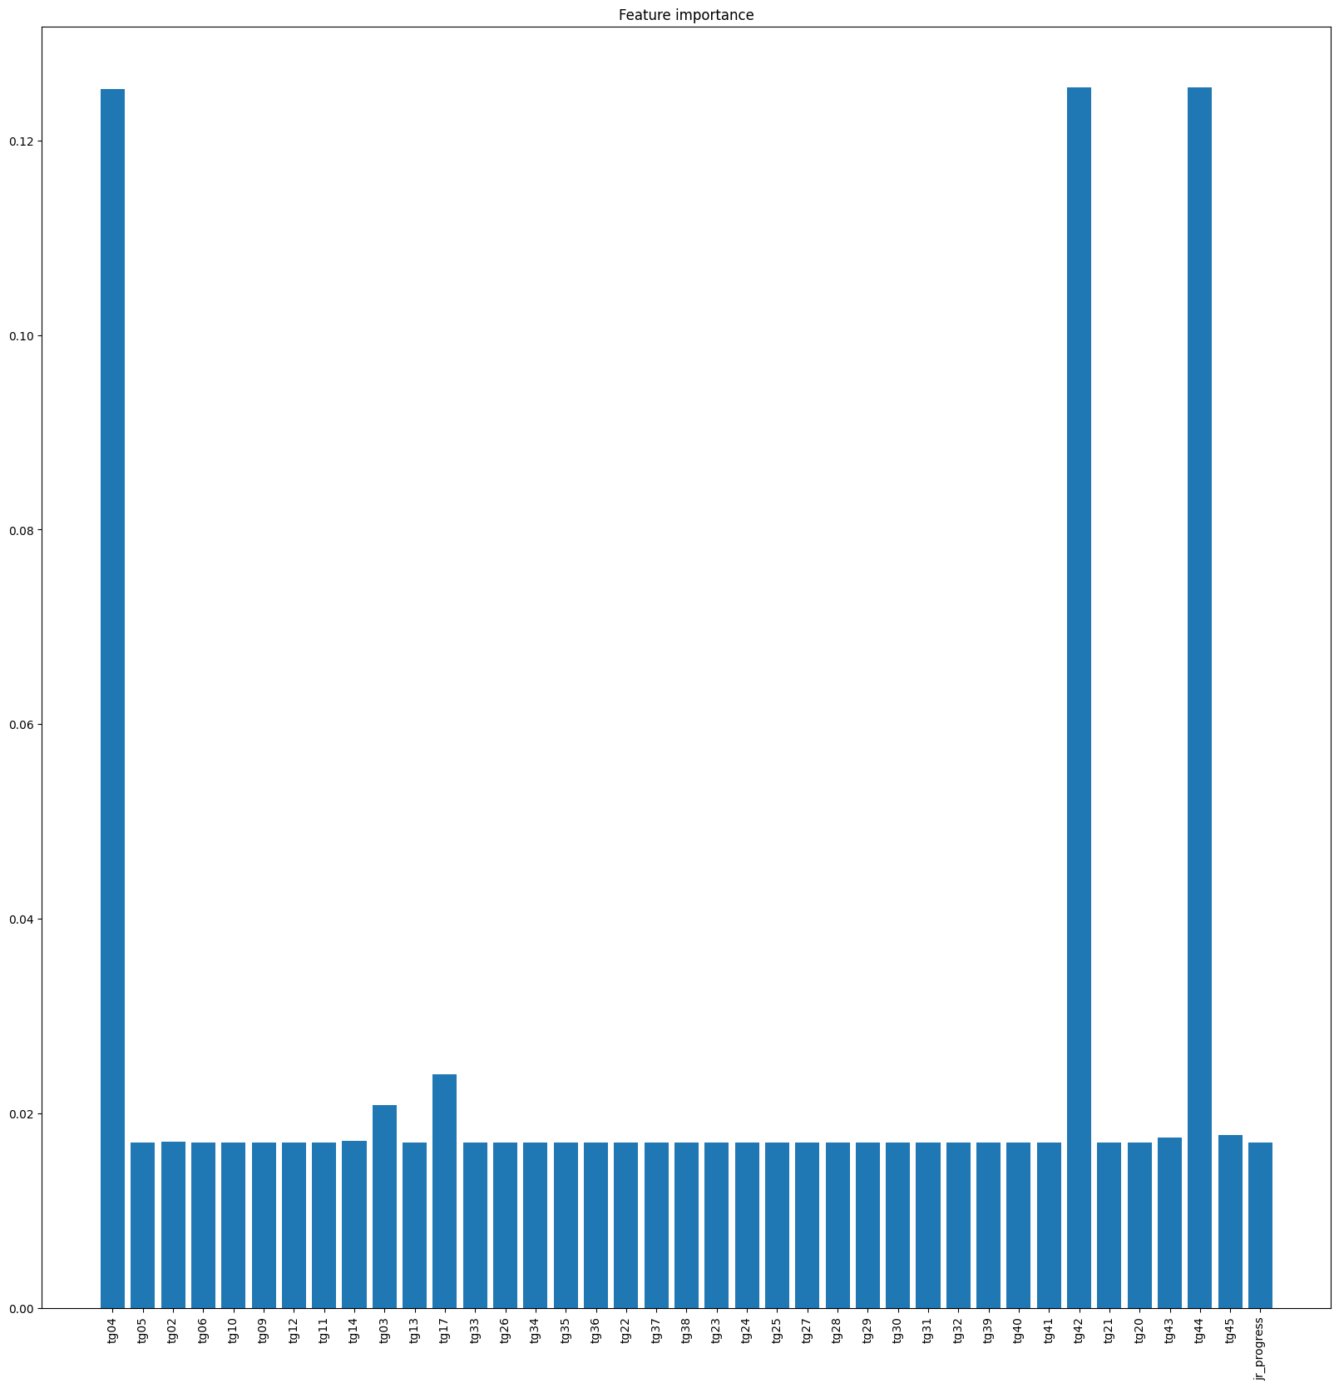
딥러닝 모델 (IMV-LSTM)
Guo, Tian, Tao Lin, and Nino Antulov-Fantulin. "Exploring interpretable LSTM neural networks over multi-variable data." International conference on machine learning. PMLR, 2019.
Experiment setting
Lstm layer node : 32
Epoch : 100
Optimizer : Adam(lr=1e-3)
Result
R² : 0.4136
MSE : 2.1787
Attention Map을 통한 모델 해석
feature importance
: tg04, tg42, tg44
예측 지점과
먼 시점
예측 지점과
가까운 시점
<변수 별 temporal importance>
Notes:
LIME의 weight?

Slide 10
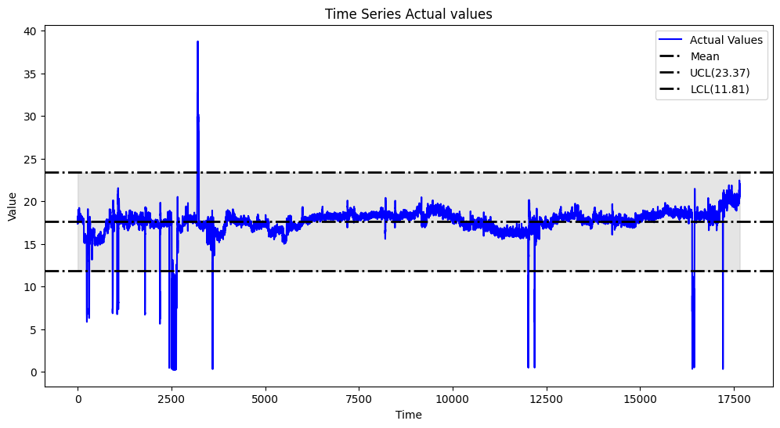
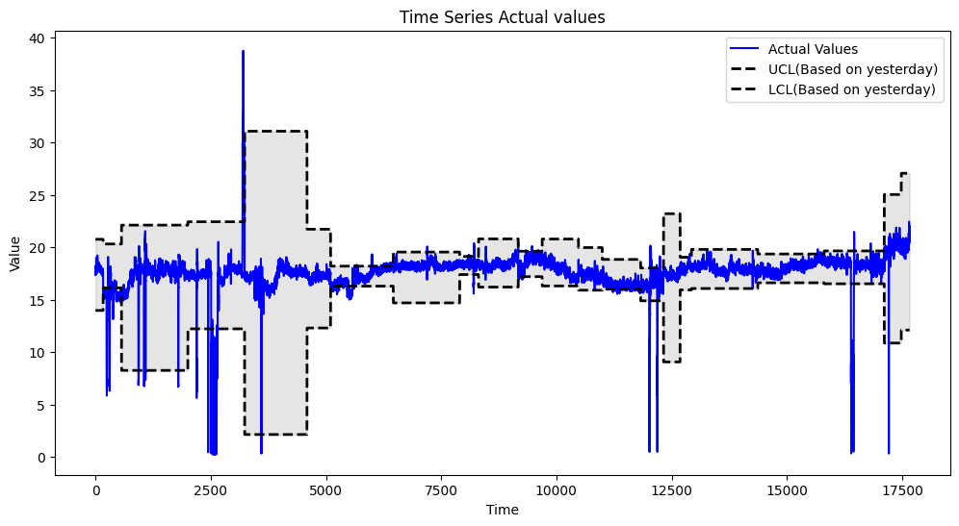
이상 임계값 설정 방안
전체 테스트 데이터셋 기준 mean += 3sigma
하루 전 (60 * 24개 시점) 데이터셋 기준 mean += 3sigma
지속 업데이트

Slide 11
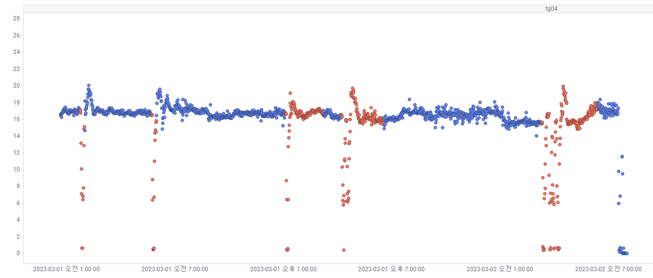
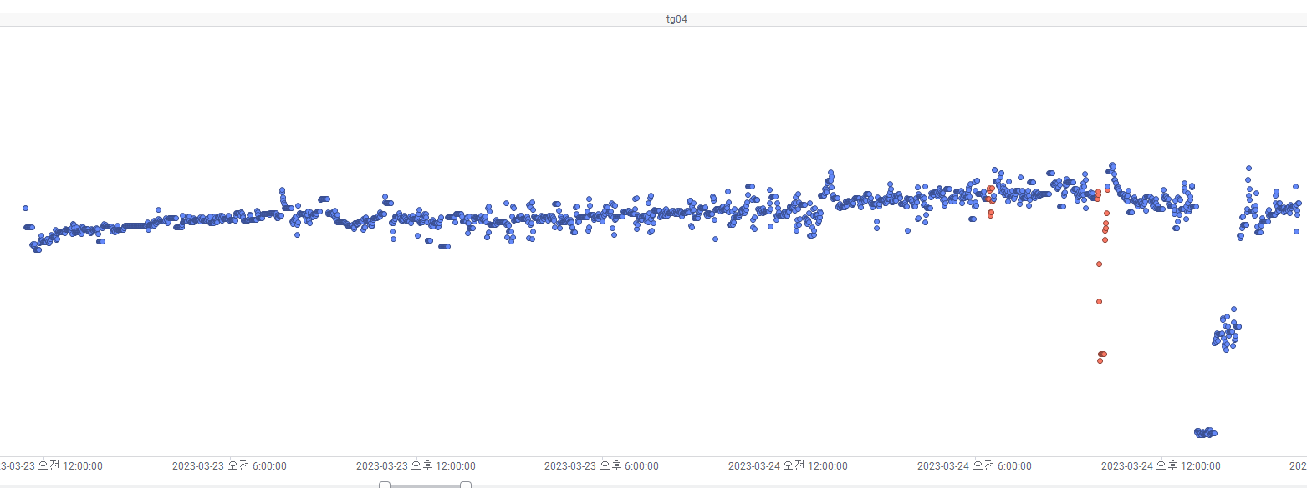
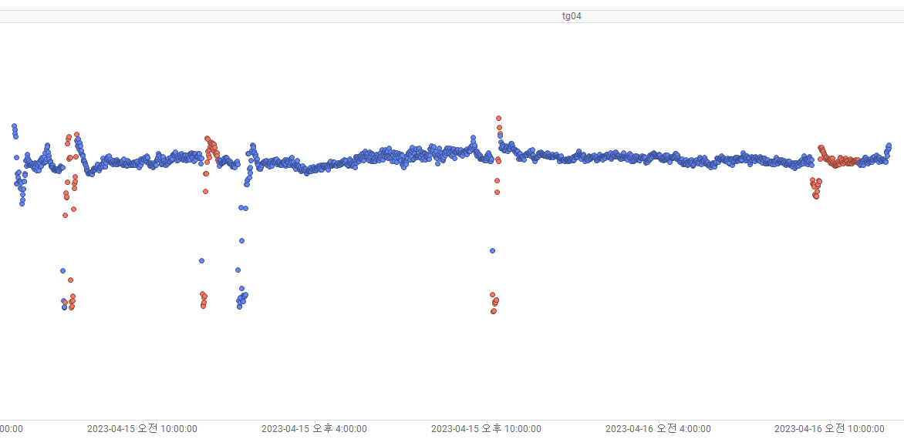
Tg04 vs 지절

Slide 12
기타
단일 제품 데이터 혹은 제품 명 태그 필요
현재 데이터는 두 개 제품이 혼재 되어 있음
Notes:
어떤 걸 detect하고 설명이 되면 좋겠다는 예시

Slide 13
감사합니다

Slide 14
이상 탐지
Actual values
UCL/LCL(control limits) 기준의 시점과 stop 여부에 대해 확인
UCL/LCL은 전체 테스트 데이터셋으로 계산되며, Sigma 3기준
Test구간
2023-07-16 13:06:00 ~ 2023-08-27 03:00:00 (17663)
Test 내
Stop 변수
0 16134
1 654
2 875
LCL이하, UCL이상인 경우인 index (350)
Index 내
stop
0 60
1 289
2 1

Slide 15
이상 탐지
Actual values
UCL/LCL(control limits) 기준의 시점과 stop 여부에 대해 확인
UCL/LCL은 하루 전의 데이터셋으로 계산되며, Sigma 3기준
Test구간
2023-07-16 13:06:00 ~ 2023-08-27 03:00:00 (17663)
Test 내
stop
0 16134
1 654
2 875
LCL이하, UCL이상인 경우인 index (1144)
Index 내
stop
0 726
1 325
2 93

